Slide 1
MDSD ZTZ csapat
Bató Tamás
Borbély Zsófia
Kővári Zsolt

Slide 2
Összefoglaló
Metamodell ismertetése
Drónok és együttműködéséhez szükséges struktúrák metamodellje
Viselkedési metamodell

Slide 3
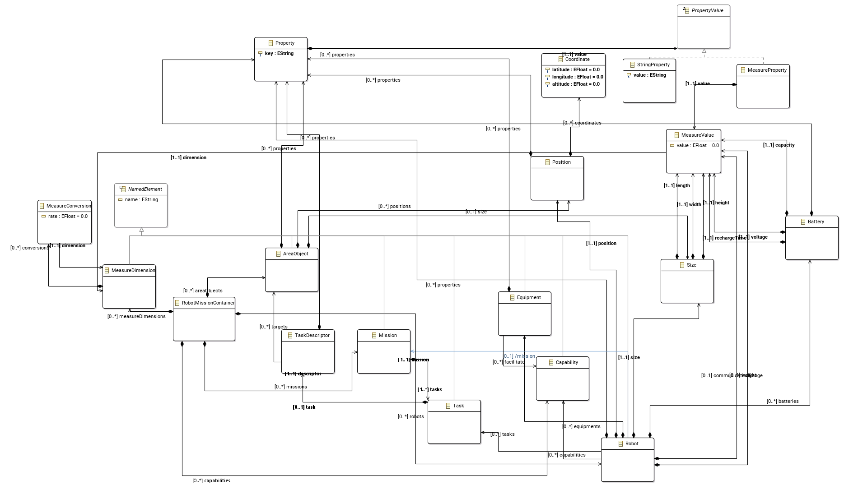
Az egész kép

Slide 4
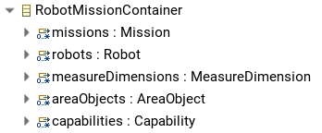
Ahol minden összefut
A robotok, képességek, missziók, mértékegységek, Területi objektumok

Slide 5
Ahol minden összefut
A robotok, képességek, missziók, mértékegységek, Területi objektumok

Slide 6
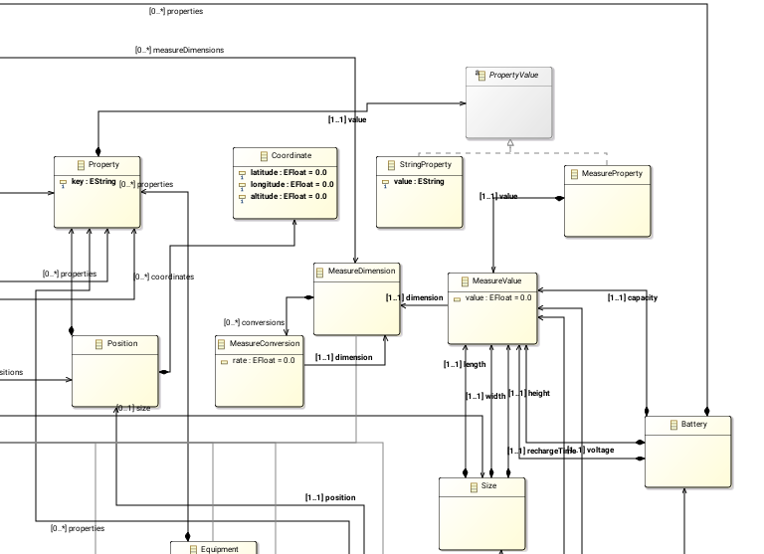
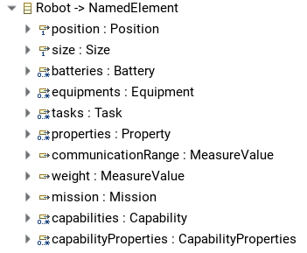
„drone” metamodel részlet

Slide 7
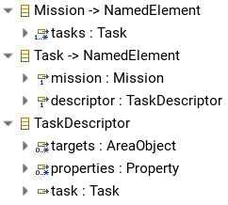
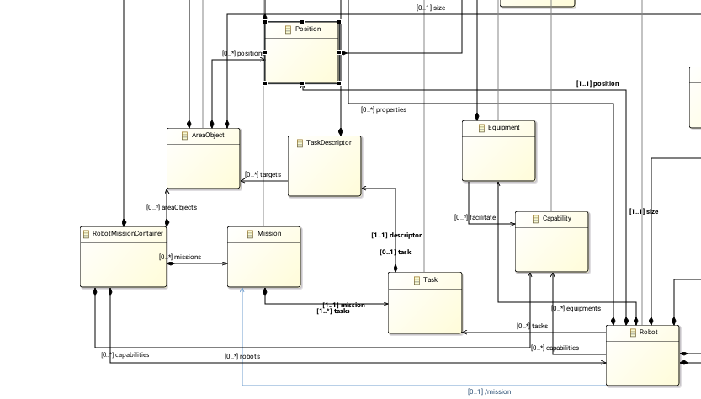
A missziós rész

Slide 8
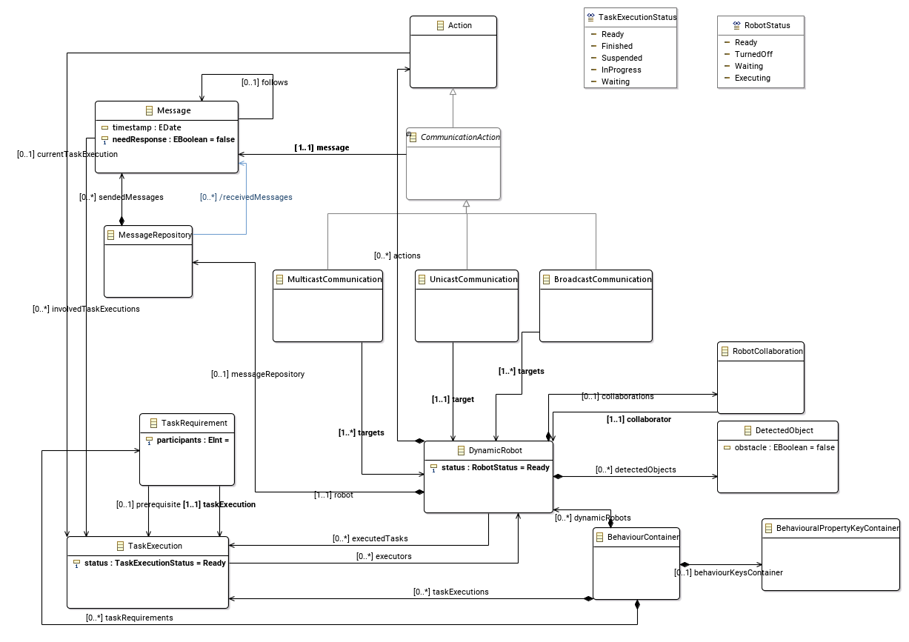
Kommunikációs viselkedési metamodell

Slide 9
Köszönjük a figyelmet!
Bató Tamás
Borbély Zsófia
Kővári Zsolt

